Slide 1
MINI PROJECT
OFFLINE 2 TEAM
전정훈, 노민경, 정첨백

Slide 2
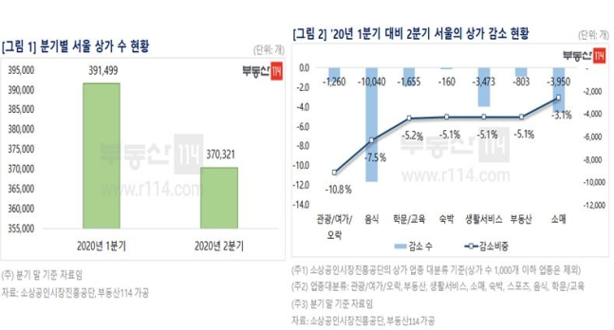
SUBJECT
코로나가 진행 된 지 3년 서울시에서 음식점 창업을 진행을 할려고 하는데 괜찮은가?

Slide 3
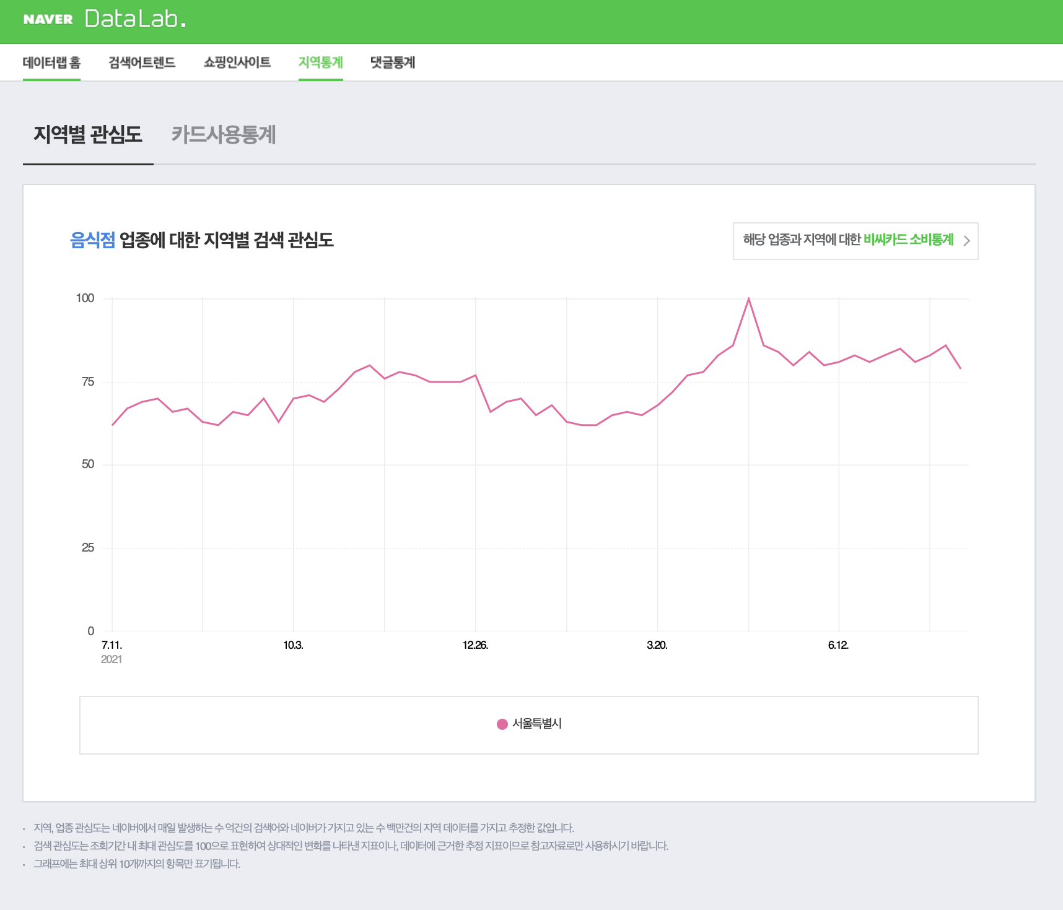
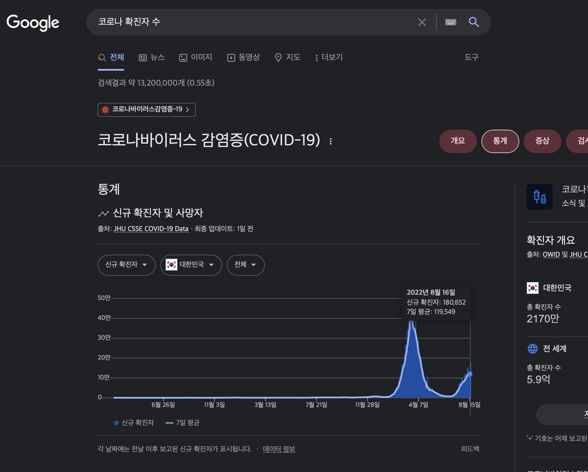
DATA
네이버 DATALAB – 음식점 관심도, 카드 사용 통계
(출처 : 네이버 검색량, BC 카드 사용 통계)
GOOGLE 코로나 확진자 수 그래프 데이터
(출처 : JHU CSSE COVID-19 Data )

Slide 4
QUESTION
현재 음식점을 창업을 진행해도 괜찮은가?
어떤 음식점을 진행하는 것이 유리한가?
어떤 음식점별 주 고객은 누구인가?
코로나 단계 별 주 소비층은 어떻게 되는가?
- 코로나 단계 기준 음식점 관심도 확인 - 코로나 단계 기준 음식점 카드 사용 비율 확인
- 전체 관심도 및 카드 사용 비율 확인 - 관심도 순위 기준(1위,2위,3위) 카드 사용 비율 확인
- 카드소비비율 순위 기준 (1위,2위, 3위) 관심도 확인
- 2번 결과를 바탕으로 주 고객 확인
- 코로나 단계별 연령대 기준으로 그룹핑하여 카드 사용 비율을 확인
1번~ 4번까지의 결과를 바탕으로 결론 도출
Q . 현재 음식점 창업을 위해 어떤 업종을 잡고 주 타겟층을 어떻게 잡으면 되는가?

Slide 5
CONCLUSTION
(서울 기준)
현재 음식점을 창업을 진행해도 괜찮은가?
YES
1. 주점
2. 카폐 디저트
어떤 음식점을 진행하는 것이 유리한가?
주점 : 20대 여성
카폐 디저트 : 50대 여성
어떤 음식점별 주 고객은 누구인가?
4단계 : 50대 여성
일상회복 : 50대 여성
해제 : 50대 여성
코로나 단계 별 주 소비층은 어떻게 되는가?

Slide 6
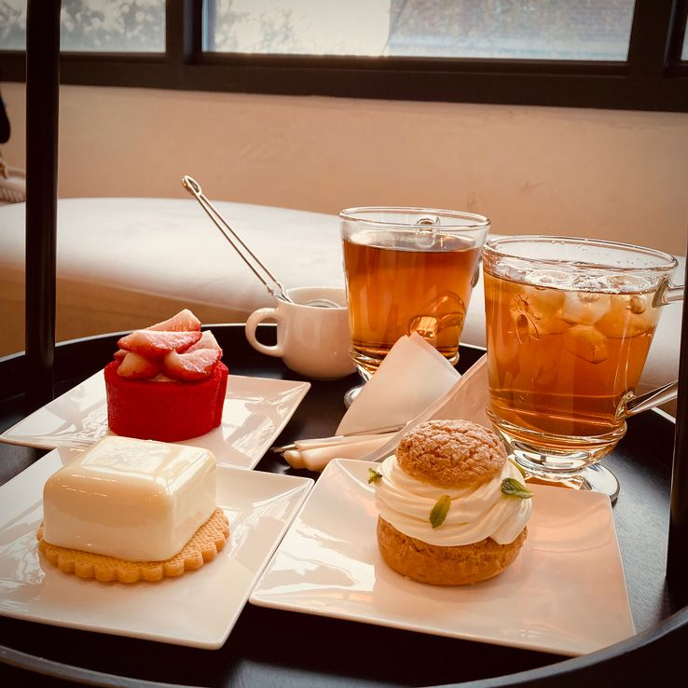

CONCLUSTION
(서울 기준)
Q . 현재 음식점 창업을 위해 어떤 업종을 잡고 주 타겟층을 어떻게 잡으면 되는가?
카페, 디저트
50대 여성

